Slide 1
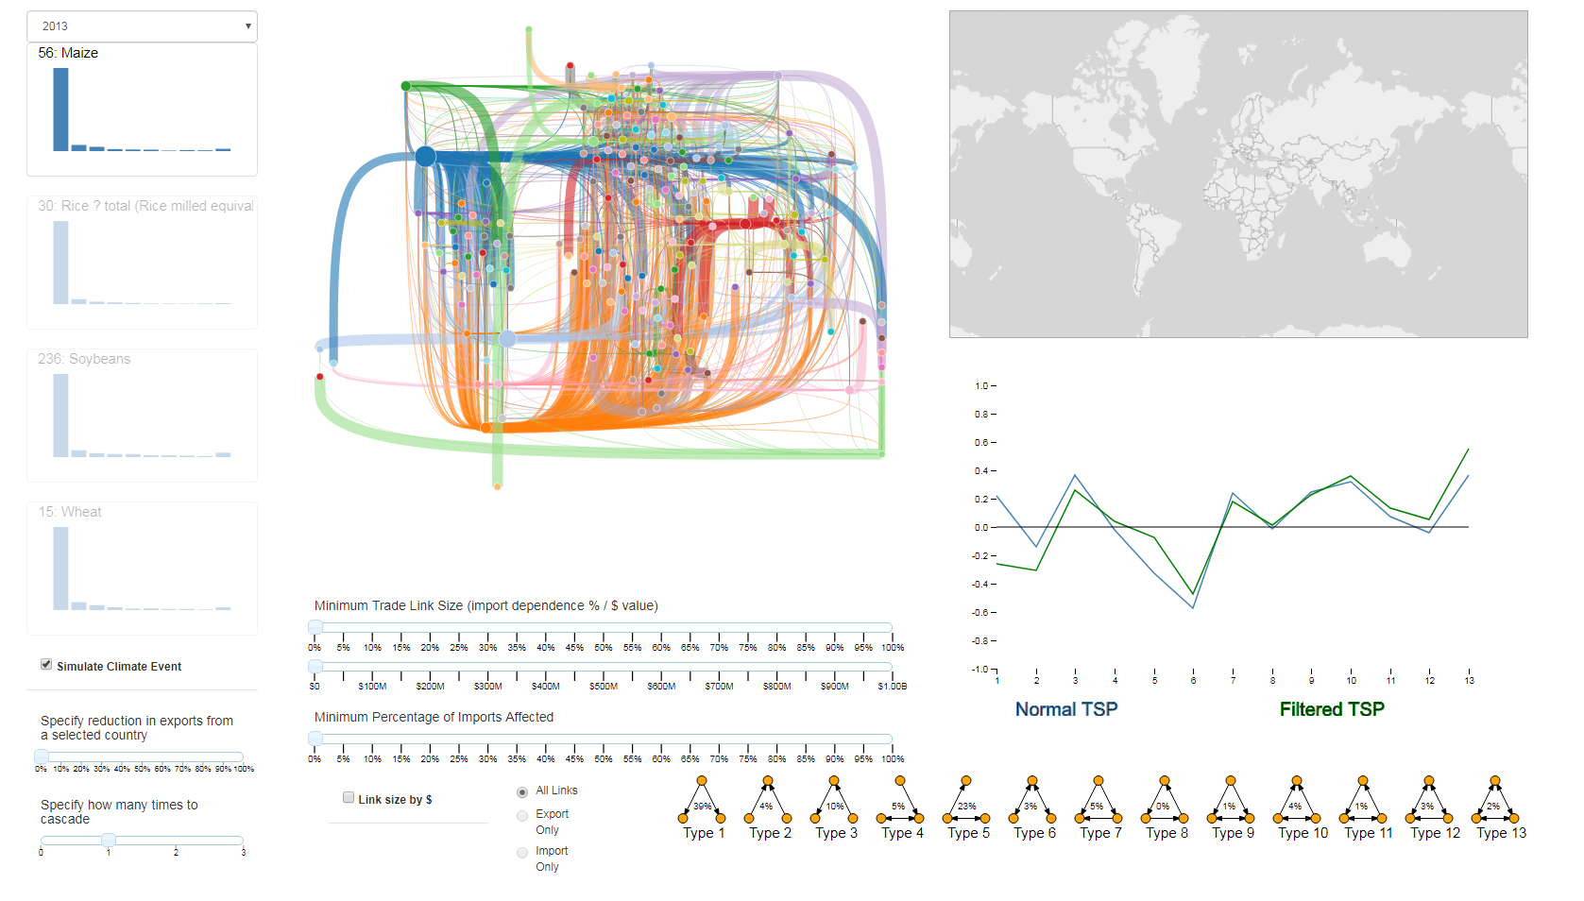
2
3
1
4
5

Slide 2


